Slide 1
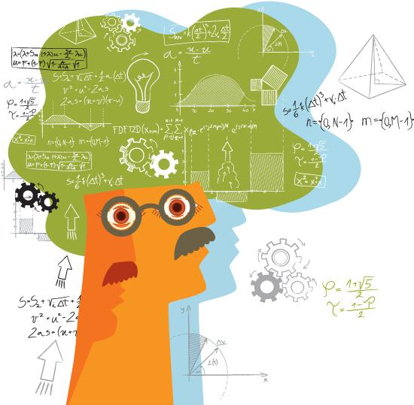
Mathematical Language
با دقت و بدون ابهام
واضح و متمایز
زبان ریاضی

Slide 2
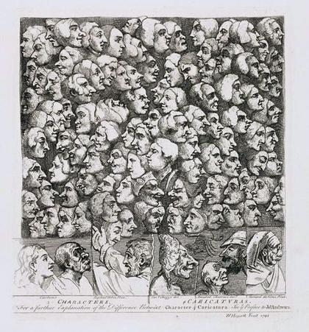
نظریه بازنمایی ادراک

Slide 3
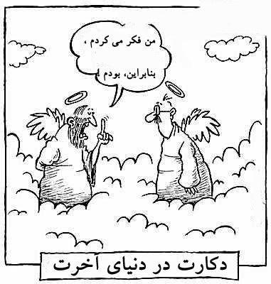
دکارت با عبور دادن معرفت خود از غربال شک دستوري، هر معرفتي ، يعني هر ايده اي، که امکان ساختگي بودن و عدم تطابقش با عالم واقع، قابل فرض باشد را مشکوک دانسته و کنار ميگذارد. در نتيجه ابتدا معرفتهاي حسي (ايده هاي حسي) و درنهايت معرفتهاي رياضي (ايده هاي رياضي) و حتي معرفت از واقعيت خودمان نيز مشکوک و غير قابل اعتماد محسوب ميگردند.
سیب سالم و سیب گندیده در زبان
مشکل
وضوح
دقت
تمایز
عدم ابهام
***
نمايانگر واقعياتي غير خود هستند
قابل شک نبودن چرا که با مابه ازاء شان
مطابق و در واقع يکي هستند

Slide 4
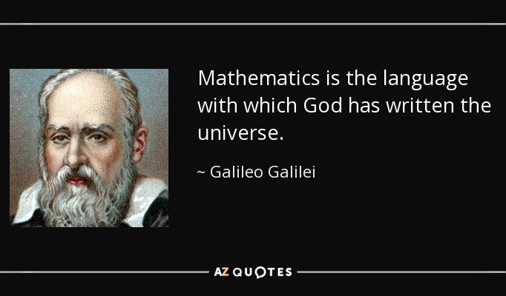
-
در اين ميان تنها معرفتي که بي هيچ ترديد مطابق با متعلقش ميباشد و هيچ فرضي حتي فرض روح فريبکار نيز نميتواند به آن خدشه اي وارد کند، معرفتمان به وجود خود اين ايده ها در ذهن ماست، چراکه متعلق اين معرفت خود ايده ها هستند که در من حضور دارند بنابراين ميتوان بيواسطه به متعلق آنها دسترسي داشت.
ايده هاي عقلي همچون رياضيات با وجود آنکه هميشه ثابتند باز هم قابل اعتماد نيستند به اين دليل که ميتوان روح فريبکاري را فرض کرد که ايده هايي با اين خصوصيات را به ما القاء کند بي آنکه اين ايده ها واقعاً تطابقي با واقعيت خارجي داشته باشند.
در اين ميان تنها معرفتي که بي هيچ ترديد مطابق با متعلقش ميباشد و هيچ فرضي حتي فرض روح فريبکار نيز نميتواند به آن خدشه اي وارد کند، معرفتمان به وجود خود اين ايده ها در ذهن ماست، چراکه متعلق اين معرفت خود ايده ها هستند که در من حضور دارند بنابراين ميتوان بيواسطه به متعلق آنها دسترسي داشت.

Slide 5
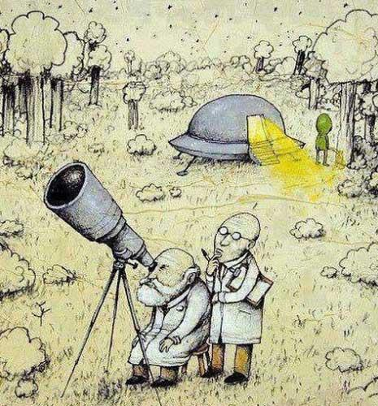
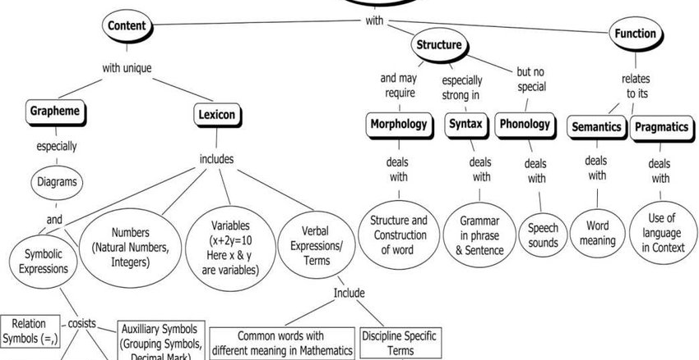
زبان ریاضی تشکیل شده از زیر ساختار ها
نشانه گذاری ها در قرارداد ها
سیر تکامل زبان ریاضیات
ریخت ها در زبان ریاضی
بررسی از حیث علوم شناختی - پیچیدگی زبان و مسئله فرا زبانی
زبان ریاضی برای سایر موجودات خردمند

Slide 6
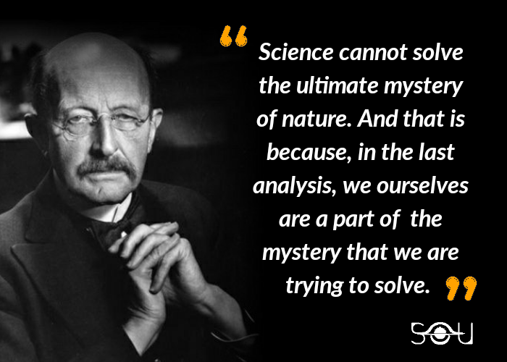

Slide 7
چون عُهده نمی‌شود کسی فردا را
حالی خوش دار این دل پر سودا را
می نوش به ماهتاب ای ماه که ماه
بسیار بتابد و نیابد ما را
حکیم عمر خیام

Slide 8
منابع
کتاب رساله گفتار در روش به راه بردن عقل اثر رنه دکارت
Impagliazzo, Russell (1995), "A personal view of average-case complexity", Proc. Tenth Annual Structure in Complexity Theory Conference (SCT'95), pp. 134–147, CiteSeerX 10.1.1.678.8930, doi:10.1109/SCT.1995.514853, ISBN 978-0-8186-7052-7.
ترانه های خیام نوشته صادق هدایت

